Slide 1
爐管新人學習進度報告
10

Slide 2
報告內容
一、兩周經歷
二、學習心得
三、爐管PM總學習進度

Slide 3
一、兩周經歷
4/12 4/13拿手機
4/15 RTP-2 25PM
4/16 拿手機
4/17 跟值夜班
4/19~4/23小夜跟值

Slide 4
二、學習心得
1.研磨GRD Motor Control Board 控制部分
MCON1.
Z1 Axis SERVOMOTOR UP DONW sensor
Z2 Axis SERVOMOTOR UP DONW sensor
T Arm stepping motor
Z1 Z2 spindle motor
Position table stepping motor & motor driver & Wafer sensor
Z1 Z2 Brush clean water,Brush rotation detection sensor
M pad Vacuum sensor
L pad vacuum sensor
....

Slide 5
MCON2.
R-pad Vacuum sensor
Spinner Vacuum sensor
Spinner motor
Robot X + Z + R + θ Axis stepping motor &
ZERO point sensor & overrun sensor & step-out sensor
Z1 Z2 chuck servomotor & chuck vacuum & zero point sensor
....

Slide 6
MCON3.
T arm step up / down
Robot Z-Axis Servo Motor

Slide 7
2.
VL800- ID65 ID64
ID65:
Check Boat Elevator位置是否OK及VL800顯示在P04位置。
Check P04 sensor有沒有亮，視情況調整P04 Sensor位置，OK後 Remote > Reset。
ID64:
轉子異常，
Manual M06 Test 轉子旋轉狀況，按壓CW & CCW找回P01位置，檢查M06 轉子鐵片穿過 P01 Sensor時是否正常，Check Remote後旋轉狀況，OK後Reset。

Slide 8
TEL Driver Switch
CPOT LR | CHAND FB | WAF1 FB | WAF5 FB | WAFR ROT | EL-UD | ARM-SWG
FULL | HALF | HALF | HALF | FULL | HALF | HALF

Slide 9
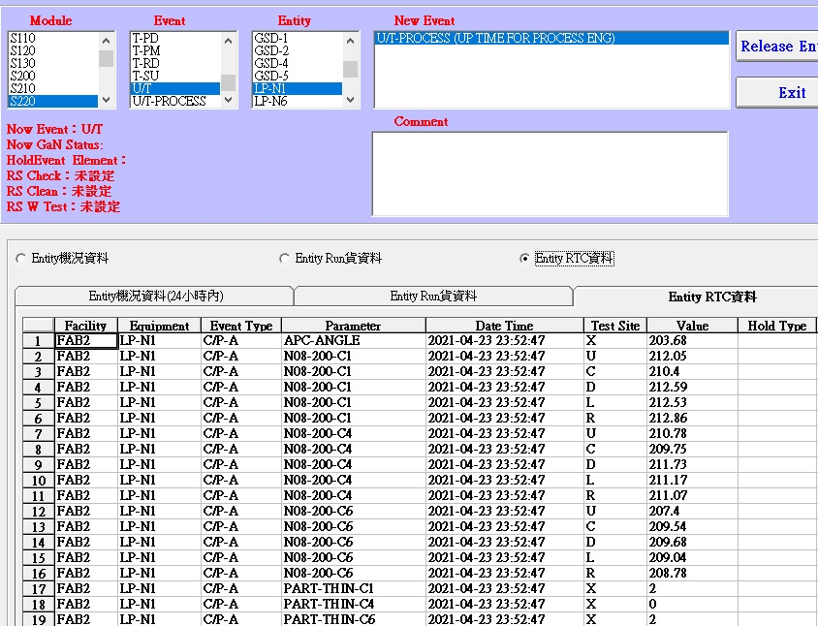
小夜FOLLOW日班事項
Follow PM後測機DATA
EMS 選機台後 點選Entity ETC
顯示24小時內測機DATA
厚度 > 調整溫度
(PE不在&AP不調)
TEOS Range > 調整傳送
PTC > Check PTC位置
及分布情形
再檢查機台或是調整傳送&
Purge again & 確認量測程式
…etc

Slide 10
LP反應步驟內跳設置 (SB EB)
LP-POLY P07 > STEP. 13 SB STEP. 14 EB
LP-NITRIDE N01 > STEP. 17 SB STEP.18 EB
LP-TEOS T05 > STEP. 13 SB STEP. 14 EB

Slide 11
三、爐管PM總學習進度
PM 種類 | 完成進度 | 備註
LP-N SPM | 100% | 可獨立完成
LP-P SPM | 100% | 可獨立完成
LP-T SPM | 100% | 可獨立完成
LP-N BPM | 95% | 硬體更換清潔之外檢查項目 需再熟悉
LP-P BPM | 95% | 硬體更換清潔之外檢查項目 需再熟悉
LP-T BPM | 95% | 硬體更換清潔之外檢查項目 需再熟悉
AP QPM | 100% | 可獨立完成
AP YPM | 80% | 石英管路安裝尚不熟悉
POCL3 BPM | 90% | Quartz Piping沒親自安裝實作
WSIX MPM | 100% | 可獨立完成
WSIX BPM | 90% | 硬體更換清潔之外檢查項目 需再熟悉
GRD MPM | 100% | 可獨立完成

